Slide 1

창의공학 3팀
김태현 안정흠 이정빈
최영숙 김서진 김선희

Slide 2
INDEX
시나리오
시나리오 관련 논문과 특허
계획서
개발 및 결과

Slide 3
1. 시나리오
Abot을 이용하여 실생활에 도움이 되는 프로젝트를 고민하던 중 겨울철 자주 발생하는 화재를 방지하기 위한 집안 화재경보기를 생각해냈다. Abot에 설치하여 화재경보기가 설치되어 있는 곳 뿐만 아니라 집을 돌아다니며 화재지점을 찾을 수 있도록 만들어보려고 한다.
Abot이 집 안을 자율 주행하면서 움직이다가 온도센서에 높은 온도가 감지되면, Abot은 화재지점에서 조금 떨어진 곳에 멈추고 스피커로 경보를 울린다. 동시에 핸드폰 앱으로 화재가 발생 알림이 울린다. 화재 진압 후 앱에서 버튼을 누르면 다시 집 안을 자율 주행하며 다른 화재지점을 찾는다.

Slide 4
2. 시나리오 관련 논문과 특허
[특허 : 한영우, 이상준, 김진수, 신민규, 이정호 “화재 발생 감시 로봇, 화재 발생 여부 판단 방법 및 이들을 이용한 화재 경보 시스템”, 출원번호:10-2013-0111134 ]
: 시나리오와 가장 비슷한 경우
[특허-김정훈, “로봇청소기를 이용한 화재 경보 알림 시스템 및 방법”, 출원번호 : 10-2004-0076648]
: 이 경우 시나리오보다 더 다양한 기능을 포함되어 있음.
(청소 기능과 소방서에 화재 신고, 화재 상황 촬영 등)

Slide 5
2. 시나리오 관련 논문과 특허
[논문-송진석, 최정인, 서승현 "스마트 센서를 활용한 화재 경보 시스템", 한국정보처리학회:학술대회논문집 / 한국정보처리학회 2017년도 춘계학술발표대회, 2017년, pp.1193-1194]
: 시나리오는 바퀴가 달린 로봇을 이용하여 집 안을, 이 경우는 드론을 이용하여 건물을 관찰함.

Slide 6
3. 계획서
[연구 목표]
Abot을 이용하여 화재경보기가 설치되어 있는 곳 외에도 화재지점을 파악하고
경보를 울려 안전에 대비한다.
[기대효과]
이전 화재경보기는 설치 되어있는 곳에서만 화재를 감지할 수 있습니다.
하지만 Abot을 이용하여 화재를 감지한다면 화재경보기가 없는 곳까지 화재를 감지하여 안전에 대비할 수 있게 됩니다. 또한 집을 비울 경우에 화재가 났을 때 경보가 울림과 동시에 스마트폰에 알람을 보내 집에 없을 때에도 화재가 났음을 알려 안전에 대비할 수 있습니다.

Slide 7
3. 계획서
[연구 내용]
먼저 Abot에게 최대 속도로 집을 돌아다니게 합니다. 그리고 자율주행을 위해서
IR센서를 이용합니다. 벽이나 어떠한 물체에 접근했을 때 적외선 센서가 그것을 받아들여 신호를 주고 Abot이 그 신호를 받으면 방향을 전환하여 다시 집을 돌아다니게 합니다. 또 화재지점을 찾고 경보를 울리게 하려면 온도센서와 피에조 스피커가 필요합니다. Abot이 집안을 돌아다니다가 온도센서로 일정 온도가 넘었다는 신호를 받으면 신호를 받은 지점으로부터 뒤로 조금 움직이고 멈추게 합니다. 그리고 피에조 스피커를 이용하여 경보를 울리게 합니다. 그리고 경보가 울리면 스마트폰에서도 신호를 보냅니다. 화재 진압 후 앱에서 버튼을 누르면 그 지점을 벗어나 다시 자율주행하여 다른 화재 지점을 찾게 합니다.

Slide 8
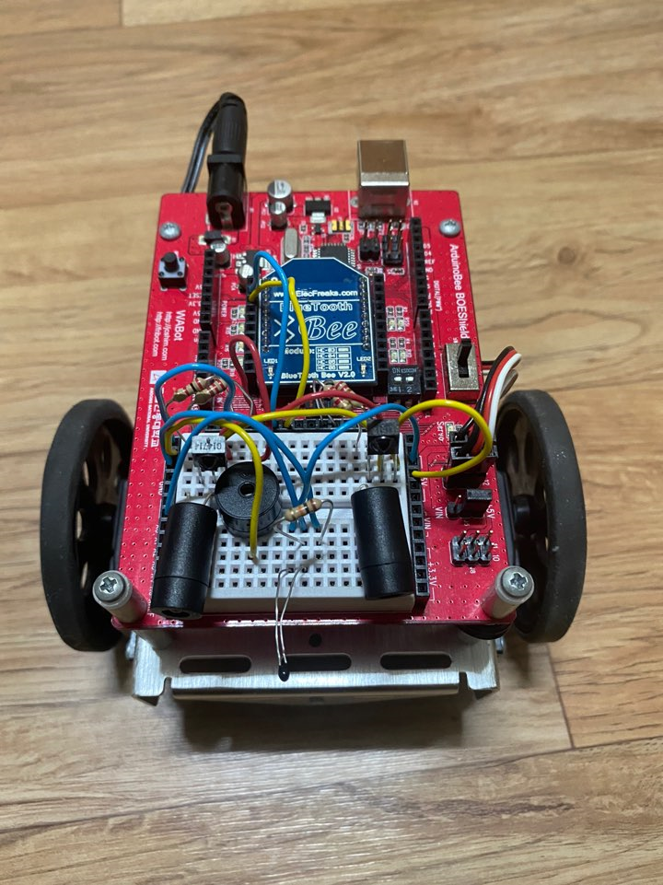
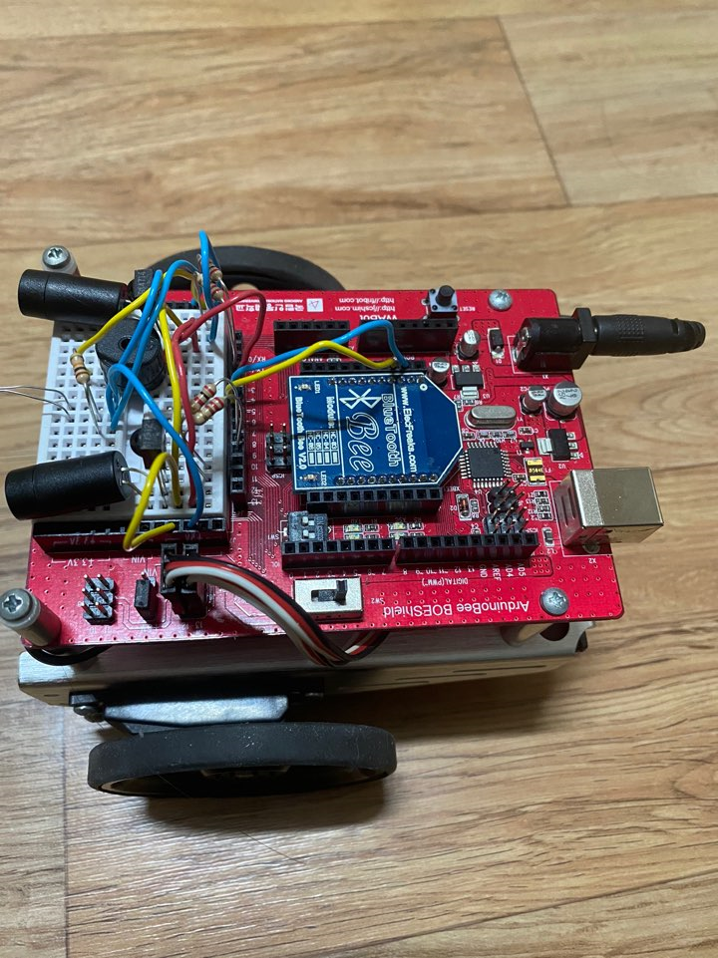
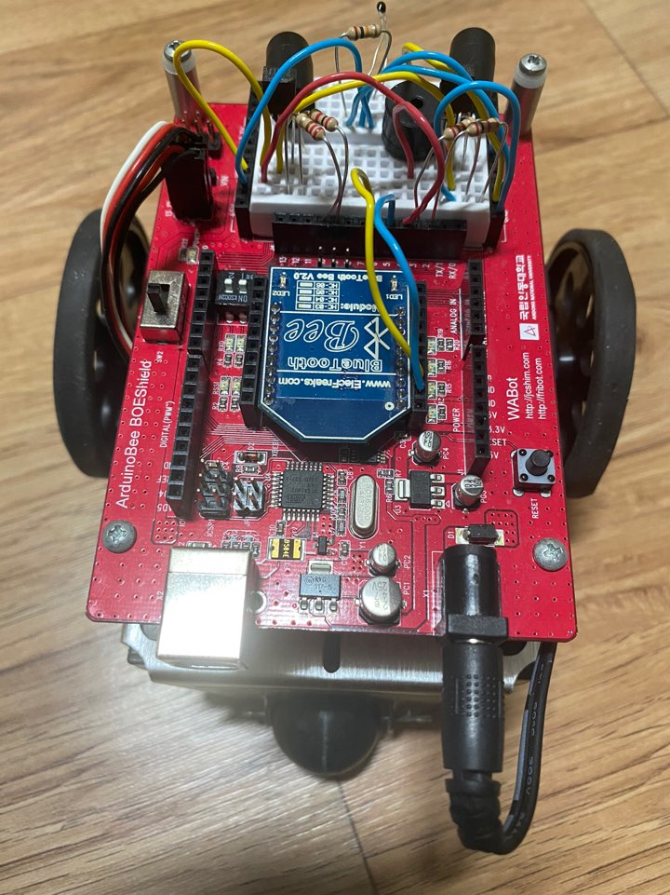
4. 개발 및 결과
→ Abot 브레드 보드

Slide 9
4. 개발 및 결과
IR 센서를 이용하여
Abot앞의 장애물을 감지합니다.
IR 센서
온도센서를 이용하여
일정 온도보다 높은 온도를 찾습니다.
온도 센서
피에조 스피커를 이용하여
화재 경보 알림을 울립니다.
피에조 센서
블루투스 모듈을 이용하여 아두이노에서 받은 값을 스마트폰으로 보낸다.
블루투스 모듈

Slide 10
4. 개발 및 결과
IR 센서-장애물 감지
// IR Object Detection Function
int irDetect(int irLedPin, int irReceiverPin, long frequency)
{
tone(irLedPin, frequency, 8); // IRLED 38 kHz for at least 1 ms
delay(1); // Wait 1 ms
int ir = digitalRead(irReceiverPin); // IR receiver -> ir variable
delay(1); // Down time before recheck
return ir; // Return 1 no detect, 0 detect
}
요약 : IR 센서가 장애물을 감지하는 코드

Slide 11
4. 개발 및 결과
IR 센서-장애물 감지 이후 반응
else {
int irLeft = irDetect(9, 10, 38000); // 왼쪽 IR 수신기 값
int irRight = irDetect(2, 3, 38000); // 오른쪽 IR 수신기 값
delay(100);
if (irLeft == 0 && irRight == 1) { // 왼쪽 IR 수신기에서 감지될 경우
backward(300); RotateRight(300); // 우회전
}
else if (irRight == 0 && irLeft == 1) { // 오른쪽 IR수신기에서 감지될 경우
backward(300); RotateLeft(300); // 좌회전
}
else forward(100); // IR 센서에 아무것도 감지하지 못했을 경우 직진
}
요약 : IR 센서가 장애물이 어디 IR 수신기에 감지 되었냐에 따라 Abot의 움직임에 대한 코드

Slide 12
4. 개발 및 결과
온도 센서-화재 감지 이후 반응
th = Thermister(analogRead(A0));
if (th >= 30 && !isFire) {​​ //isFire가 False 일 때(화재없음), th이 30 이상일 때(화재 감지)
backward(800);
isFire = 1; //isFire True 로 변경(화재감지)
pause(0); //조금 후진한 뒤 정지
}​​
if (isFire) {​​
fireAlarm(); //isFire 이 True 일 때(화재감지) 알람 울리고 bluetooth로 전송
}​​
요약 : 화재를 감지했을 때 조금 후진한 후 경보를 울리며 스마트폰에 신호 전송

Slide 13
4. 개발 및 결과
Abot 영상
https://www.youtube.com/watch?v=sP6QxeqBfuU&feature=youtu.be
-> 창의공학 마지막 이야기

Slide 14
감사합니다
Thank you

